Slide 1



Análise SE PADRE MIGUEL

Slide 2
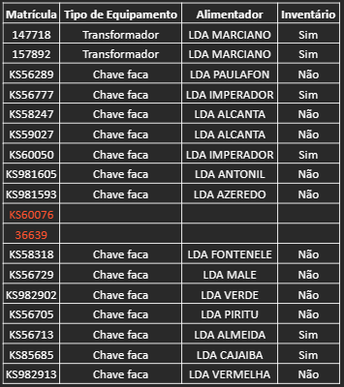
Informações encaminhadas à DELOS
Subestação de Padre Miguel;
Alimentadores a serem inventariados:
LDA MARCIANO;
LDA IMPERADOR;
LDA ALMEIDA;
LDA CAJAIBA.
Base FME extraída dia 16/02 para trechos e transformadores;
SE extraída da BDGD base LIGHT_SHP_01092023.

Slide 3
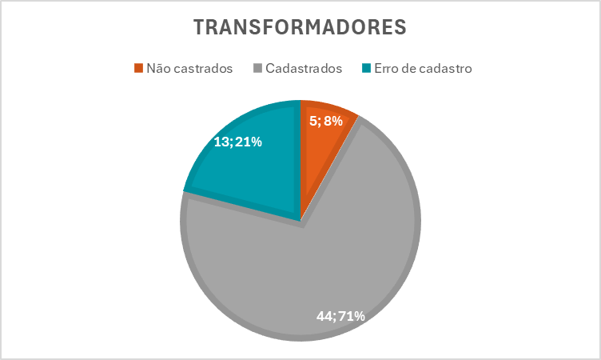
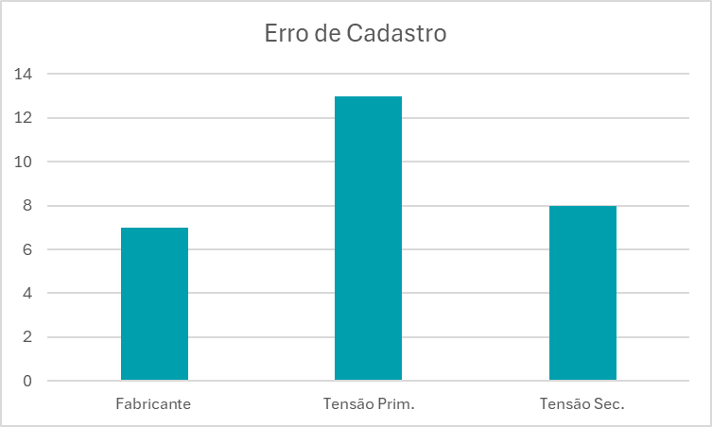
Transformadores
Os erros encontrados não afetam no cadastro dos atributos;
O mesmo transformador pode ter mais de um erro no cadastro;
Fotos fora do padrão estabelecido.

Slide 4

Isabela França Novais Diogo Mendes Martín Hunziker
Obrigada
Brasil
Rua Nilo Peçanha 80. Sala 606 Niterói, RJ + 55 21 3005 3037
ARGENTINA Padre Mariani esq. Tablada PD 17 Villa Allende, Córdoba + 54 351 7000 717
Perú
Av. Santa Cruz 381, Piso 5, Miraflores, Lima, Perú + 511 641 9272
España
Av. Maestro Rodrigo No. 88​
Valencia, España​
+ 34 664 89 68 15​

